Slide 1


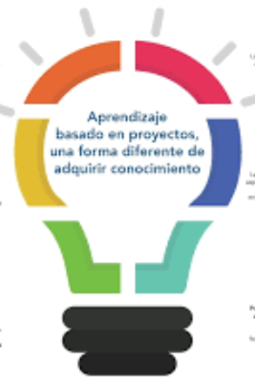

APRENDIZAJE BASADO EN PROYECTOS
Área de Gestión Pedagógica

Slide 2

PROPÓSITO
Brindar orientaciones a los docentes y directivos sobre una ruta metodológica para implementar el “Aprendizaje basado en problemas” con el fin de promover prácticas pedagógicas innovadoras centradas en el estudiante y el desarrollo de competencias del Currículo Nacional.

Slide 3

Es una metodología activa en la que los estudiantes, organizados en grupos, se enfrentan a la resolución de un problema real mediante la investigación y al planteamiento de preguntas, a las cuales ofrecen una solución a través de la creación de un producto.
John Dewey (1859-1952)
Consideraba poco efectivo que solo se enfocara en la memoria y la trasmisión de conocimientos.
Propuso el camino inverso, es decir, una ruta básicamente inductiva, capaz de propiciar la reflexión.
Aprender a partir de experiencias no supone partir de una exposición de ideas, sino de la presentación de un problema.
La mente se activa cuando afronta un problema; por eso, resalta la importancia del pensamiento y la investigación sobre los resultados del proceso, lo que deriva en un aprendizaje motivado por el interés.
APRENDIZAJE BASADO EN PROYECTOS

Slide 4



¿Qué competencias se articulan desde el aprendizaje basado en proyectos?
Independientemente de la naturaleza del problema y producto propuesto
Competencias comunicativas:
Se comunica…/ Lee.../ Escribe …
Construye su identidad
ABP
Indaga mediante métodos científicos para construir conocimientos
Convive y participa democráticamente en búsqueda del bien común
Gestiona su aprendizaje de manera autónoma
Otras competencias indispensables
producto

Slide 5

¿Qué funciones cumple el docente ?
Conocer la metodología.
Respetar las características
Planifica las actividades pedagógicas.
Considera las necesidades de aprendizaje, contexto sociocultural.
Planificador y
organizador
Seguimiento del
nivel de actividad
Seguimiento al desarrollo de las actividades (individual y grupal)
Facilitador y
dinamizador del
aprendizaje
Proporciona información
Fomenta la colaboración y el trabajo en equipo.
Fomenta el aprendizaje autónomo.
Media el aprendizaje.
Retroalimenta
Evalúa
Evaluación de las
actividades

Slide 6
EJEMPLO

Slide 7
PROBLEMA
En la institución educativa N° 79565 se observa que los jardines y áreas verdes se están secando, debido a la escasez de agua que afecta a la comunidad. Durante las últimas semanas, las plantas han empezado a marchitarse y algunas ya se han secado porque no se cuenta con suficiente agua para regarlas todos los días.
Esta situación preocupa a los estudiantes, docentes y directivos, ya que los jardines ayudan a embellecer la escuela, mejorar el ambiente y brindar espacios naturales para el aprendizaje. Sin embargo, mantenerlos verdes se ha vuelto difícil debido a la falta de agua.
Ante esta realidad surge la necesidad de buscar soluciones creativas que permitan cuidar las plantas utilizando poca agua o reutilizando el agua disponible, de manera que los jardines puedan recuperarse y mantenerse vivos sin desperdiciar este recurso tan importante.
¿Qué solución podríamos diseñar y construir para cuidar las plantas del jardín de nuestra escuela usando la menor cantidad de agua posible y evitando que se sequen?

Slide 8
¿Producto del proyecto
Los estudiantes diseñarán y construirán un sistema de riego ecológico o solución tecnológica para mantener las plantas del jardín usando poca agua.

Slide 9
¿Qué competencias desarrollaran los estudiantes para resolver el problema?
Se comunica oralmente en su lengua materna
Construye su identidad
Indaga mediante métodos científicos para construir conocimientos
Lee diversos tipos de textos en su lengua materna
Gestiona su aprendizaje de manera autónoma
Escribe diversos tipos de textos en su lengua materna
Convive y participa democráticamente en búsqueda del bien común
Diseña y construye soluciones tecnológicas para resolver problemas de su entorno
Resuelve problemas de gestión de datos e incertidumbre

Slide 10
Reconocer información clara y directa cuando escuchan explicaciones, relatos o exposiciones.
Interpretar el tema, el propósito y los hechos presentados en un texto oral.
Organizar sus ideas para explicar un tema de manera clara.
Utilizar palabras relacionadas con el tema del proyecto.
Utilizar gestos, tono de voz y movimientos para apoyar su mensaje.
Analizar lo que escuchan y relacionarlo con sus experiencias
A adaptar su forma de hablar según la situación o el público.
Interactuar con otros mediante preguntas y comentarios relevantes.
Se comunica oralmente en su lengua materna
Lee diversos tipos de textos en su lengua materna
A localizar información clara y específica dentro de un texto.
Diferenciar la información importante de aquella que es secundaria o semejante.
A deducir información que no aparece directamente en el texto.
Comprender el mensaje general del texto y su propósito.
A analizar la información del texto y relacionarla con sus experiencias.
A identificar algunos recursos utilizados en los textos para transmitir información.
Adaptar lo que escriben según para quién escriben y con qué propósito.
A ordenar sus ideas de manera clara y coherente.
Utilizar conectores que permitan relacionar las ideas dentro del texto.
Emplear palabras adecuadas al tema del proyecto.
Aplicar normas ortográficas básicas para que el texto sea claro y comprensible.
Revisar lo que escriben para mejorar la coherencia y la cohesión de sus textos.
Explicar por qué utilizan determinados recursos en su texto.
Escribe diversos tipos de textos en su lengua materna

Slide 11
Identificar qué necesitan saber o aprender para resolver un problema.
Definir metas claras sobre lo que quieren lograr durante el proyecto.
Organizar su trabajo para lograr la meta planteada.
Seguir pasos o procedimientos para completar una tarea.
Evaluar su avance durante el desarrollo del proyecto.
Comparar su trabajo con el de sus compañeros para mejorar su aprendizaje.
A modificar sus estrategias o su trabajo cuando identifican dificultades.
Planifican, reflexionan y evalúan su propio aprendizaje durante el proyecto.
Gestiona su aprendizaje de manera autónoma
Convive y participa democráticamente en búsqueda del bien común
Trabajo en equipo existen diferentes ideas y puntos de vista y que es importante escucharlos y respetarlos.
Establecer acuerdos para trabajar de manera organizada y respetuosa durante el proyecto.
Resolver desacuerdos conversando y buscando soluciones justas.
Comprenderán que la escasez de agua y el deterioro del jardín es un problema que afecta a toda la comunidad escolar.
Participar activamente en la mejora de su escuela y su comunidad.
Analizar un problema, expresar opiniones y tomar decisiones en grupo
Reconocer sus fortalezas, habilidades e intereses al participar en las diferentes actividades del proyecto.
Comprenderán que forman parte de una comunidad educativa y que sus acciones pueden contribuir al bienestar de todos.
Reconocer sus emociones y manejar sus reacciones durante el trabajo en equipo.
Evaluar si una acción es adecuada o no y explicar por qué.
Colaborar, apoyarse y mantener relaciones positivas con sus compañeros.
Identificar situaciones que afectan su bienestar o el de otros y a buscar ayuda cuando sea necesario.
Construye su identidad

Slide 12
Observar un hecho o fenómeno natural para identificar un problema.
Plantear posibles causas que expliquen el fenómeno observado.
Formular preguntas que orienten la investigación.
Planificar cómo obtener información para responder sus preguntas.
Registrar información de manera organizada.
Analizar los datos obtenidos para encontrar relaciones entre las variables.
Explicar lo que investigaron y lo que descubrieron.
Indaga mediante métodos científicos para construir conocimientos
Analizar un problema del entorno y reconocer sus posibles causas.
Proponer diferentes soluciones tecnológicas basadas en conocimientos científicos.
Representar su solución mediante esquemas o dibujos.
Organizar los pasos necesarios para construir su solución tecnológica.
Construir una solución tecnológica para resolver el problema.
Probar si su solución funciona correctamente.
Mejorar su diseño cuando identifiquen fallas o dificultades.
Explicar cómo funciona su solución tecnológica y qué beneficios tiene.
Diseña y construye soluciones tecnológicas para resolver problemas de su entorno
Recolección de datos mediante encuestas o entrevistas: frecuencia de riego, cantidad de agua que se usa, forma de riego
Registro de datos en tablas de frecuencia.
Representación de datos en pictogramas y gráficos de barras
Interpretación de gráficos y tablas.
Elaboración de conclusiones y toma de decisiones
Resuelve problemas de gestión de datos e incertidumbre

Slide 13



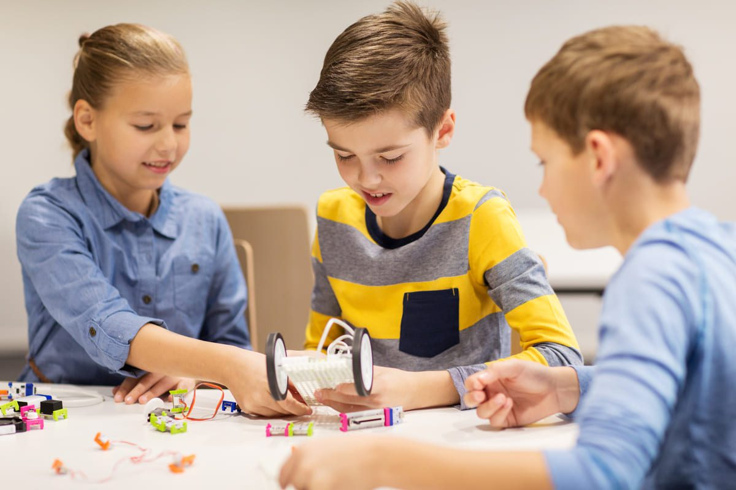
Fases del aprendizaje basado en proyectos
TERCERA FASE
PRIMERA FASE
INVESTIGACIÓN
COMUNICACIÓN DEL RESULTADO
EL DESAFÍO
ELABORACIÓN DEL PRODUCTO
CUARTA FASE
SEGUNDA FASE

Slide 14


PRIMERA FASE
ACTIVIDADES DEL DOCENTE
-Presenta la situación significativa mediante imágenes, videos o una visita al jardín de la escuela.
-Formula preguntas generadoras sobre el problema( escasez de agua).
- Plantea el reto del proyecto.
-Motiva la participación y organiza equipos de trabajo.
-Promueve acuerdos de convivencia
ACTIVIDADES DEL ESTUDIANTE
- Observan el estado del jardín de la escuela.
Expresan ideas y opiniones sobre el problema.
Comparten experiencias sobre el cuidado del agua.
Participan en el diálogo respetando opiniones.
- Identifican posibles causas de que las plantas se sequen.
- Formulan preguntas de investigación sobre el problema.
-
EL DESAFÍO

Slide 15



ACTIVIDADES DEL DOCENTE
Orienta la búsqueda de información en textos, videos o entrevistas.
Propone preguntas de indagación.
Promueve la lectura de textos informativos.
Propone actividades de observación y recolección de datos.
Guía el registro y análisis de información.
Promueve la reflexión sobre los resultados.
ACTIVIDADES DEL ESTUDIANTE
-Investigan qué necesitan las plantas para vivir.
- Leen textos sobre el cuidado de las plantas y el uso del agua.
Aplican encuestas o realizan observaciones.
Registran información en tablas.
Organizan datos en tablas.
Elaboran gráficos para interpretar la información.
Analizan datos mediante gráficos.
Elaboran conclusiones sobre el problema.
SEGUNDA FASE
INVESTIGACIÓN

Slide 16

DISEÑO
-Promueve la lluvia de ideas para proponer soluciones.
-Orienta la selección de la solución más viable.
-Orienta la reflexión sobre la información obtenida.
- Facilita el debate y la toma de decisiones.
- Orienta el diseño del prototipo.
-Guía la elaboración de esquemas o bocetos del prototipo.
-Apoya la planificación del proceso de construcción.
-Facilita materiales necesarios.
ELABORACIÓN
-Orienta el proceso de construcción del prototipo.
- Supervisa el uso adecuado de materiales y herramientas.
- Brinda retroalimentación durante la construcción.
- Promueve el trabajo colaborativo.
EVALUACIÓN Y MEJORA
- Promueve la prueba del prototipo en el jardín.
- Formula preguntas para evaluar el funcionamiento de la solución.
- Orienta la identificación de mejoras posibles.
DISEÑO
- Analizan los datos obtenidos.
Proponen diferentes soluciones para cuidar las plantas.
- Discuten cuál solución sería más adecuada usando argumentos.( seleccionan)
- Diseñan el sistema de riego mediante dibujos o esquemas.
-Identifican materiales y pasos para construirlo.
ELABORACIÓN
-Construyen el sistema de riego ecológico.
-Siguen los pasos del diseño elaborado.
- Colaboran con su equipo en la elaboración del prototipo.
- Registran el proceso de construcción.
EVALUACIÓN Y MEJORA
-Observan el funcionamiento del sistema de riego.
- Identifican dificultades o fallas.
- Proponen ajustes o mejoras al prototipo.
ACTIVIDADES DEL DOCENTE
ACTIVIDADES DEL ESTUDIANTE
TERCERA
FASE
ELABORACIÓN DEL PRODUCTO

Slide 17


-Elaboran afiches o instructivos sobre el sistema de riego.
-Presentan el prototipo construido.
-Explican el proceso de investigación y diseño, utilizando gestos y recursos visuales en su exposición.
-Comparten conclusiones y aprendizajes.
-Responden preguntas de sus compañeros o docentes.
- Reflexionan sobre su aprendizaje y participación en el proyecto.
ACTIVIDADES DEL ESTUDIANTE
-Organiza una presentación o feria de proyectos.
-Orienta la elaboración de textos y materiales de difusión.
-Retroalimenta el trabajo realizado por los estudiantes.
-Promueve la reflexión sobre el proceso de aprendizaje.
ACTIVIDADES DEL DOCENTE
CUARTA FASE
COMUNICACIÓN DEL RESULTADO

Slide 18
EVALUACIÓN – IV ciclo
RÚBRICA DE EVALUACIÓN PARA EL PRODUCTO
CAPACIDAD | INICIO | PROCESO | LOGRO ESPERADO | LOGRO DESTACADO
Determina una alternativa de solución tecnológica. | Establecer las causas de un problema tecnológico. Propone alternativas de solución. | Identifica algunas causas que generan el problema tecnológico. Propone al menos una alternativa de solución tecnológica considerando algunas ideas o conocimientos científicos | Establecer las posibles causas que generan problemas tecnológicos. Propone alternativas de solución con conocimientos científicos. | Identificar las causas que generan problemas tecnológicos. Propone alternativas de solución con base en conocimientos científicos.
Diseña la alternativa de solución tecnológica | Representa una, incluyendo sus partes a través de esquemas o dibujos. Escribe la secuencia de pasos para implementarla. | Representa la alternativa de solución mediante esquemas o dibujos que muestran algunas de sus partes o etapas. Describe algunas características de forma, estructura o funcionamiento de la solución. Explica de manera general la secuencia de pasos para implementarla. | Representa una de ellas, incluyendo las partes o etapas, a través de esquemas o dibujos Establece características de forma, estructura y función. Explica una secuencia de pasos para implementarla. | Representa una de ellas incluyendo sus partes o etapas, a través de esquemas o dibujos estructurados. Establece características de forma, estructura y función. Explica el procedimiento, los recursos de implementación.
Implementa y valida la alternativa de solución tecnológica. | Usa herramientas y materiales seleccionados. Realiza ajustes en el proceso de construcción de la solución tecnológica. | Utiliza herramientas y materiales básicos para construir la solución tecnológica con orientación. Comprueba si la solución tecnológica funciona y realiza algunos ajustes. | Usa herramientas y materiales. Verifica el funcionamiento de la solución tecnológica y realiza ajustes | Ejecuta usando herramientas y materiales seleccionados. Verifica el funcionamiento de la solución tecnológica detectando imprecisiones y realiza ajustes para mejorarlo. Explica el procedimiento, conocimiento científico aplicado y limitaciones de la solución tecnológica.
Evalúa y comunica el funcionamiento y los impactos de su alternativa de solución tecnológica. | Describe el procedimiento y beneficios de la solución tecnológica. Evalúa su funcionamiento según los requerimientos establecidos y propone mejoras. | Explica de manera sencilla el procedimiento seguido. Describe algunos beneficios de la solución tecnológica. Evalúa su funcionamiento considerando algunos de los requerimientos establecidos. Propone posibles mejoras. | Explica el procedimiento, conocimiento científico aplicado y beneficios de la solución tecnológica. Evalúa su funcionamiento considerando los requerimientos establecidos. Propone mejoras para la solución tecnológica. | Evalúa su funcionamiento a través de pruebas considerando los requerimientos establecidos. Propone mejoras. Infiere impactos de la solución tecnológica

Slide 19


